Slide 1
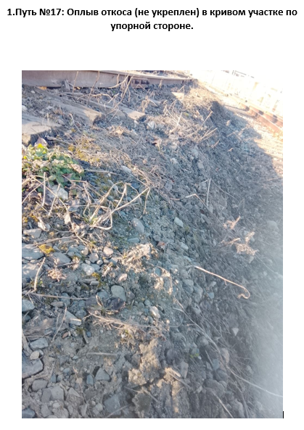
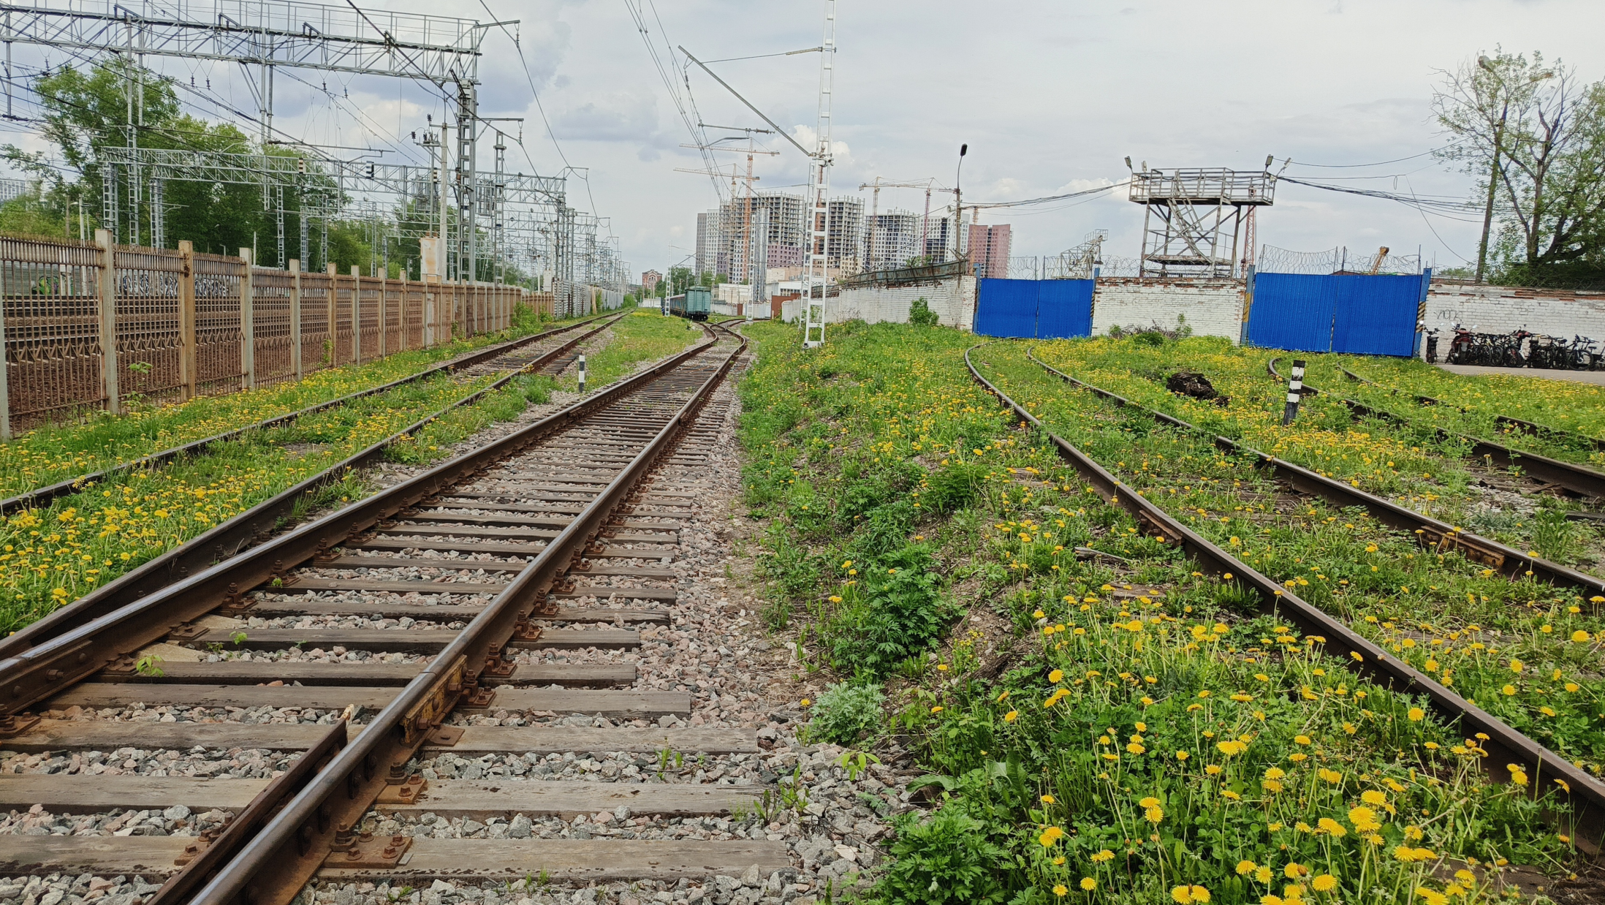
На обкаточных путях выполнялись работы по переносу стрелочного перевода СП № 8 в новое проектное положение с переименованием в СП № 40, а также перекладка части ж/д пути № 1.
Указанные работы выполнялись без изменения существующих высотных отметок. Соответственно, откос высотой ориентировочно 0,5 м существовал до начала выполнения работ ООО «КиКГЕОСТРОЙ».
Работы по укреплению откоса указанного участка рабочей документацией и договором не предусматривались и в проектные объемы работ ООО «КиКГЕОСТРОЙ» не входили.

Slide 2
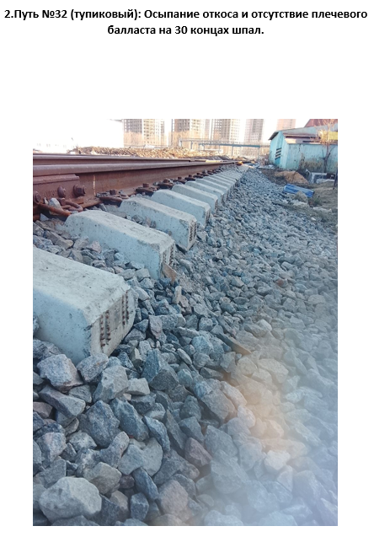
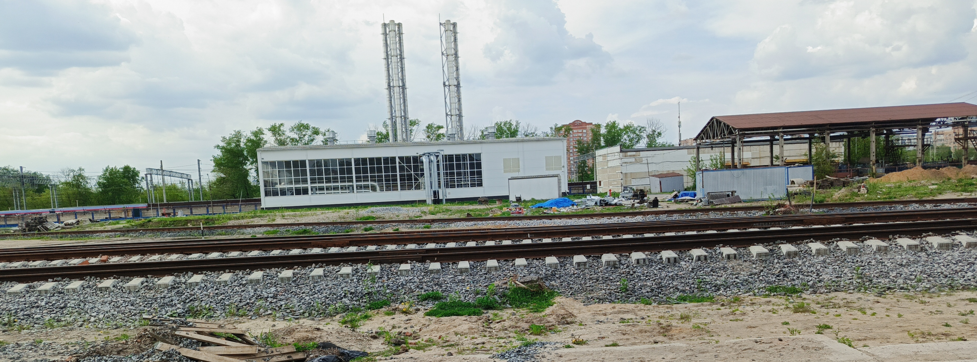
Ж/д путь № 32 / фактически тупиковый путь № 36
По замечанию, указанному в материалах обследования как ж/д путь № 32, фактически рассматриваемый участок относится к ж/д пути № 36, являющемуся тупиковым.
Вдоль указанного участка отсутствуют элементы благоустройства и конструктивные упоры, препятствующие осыпанию щебеночного балласта, в том числе бордюрный камень, лотки и иные аналогичные элементы.
С учетом расположения пути на отметке более 1 м относительно прилегающей территории в процессе эксплуатации происходит разрушение балластной призмы.

Slide 3
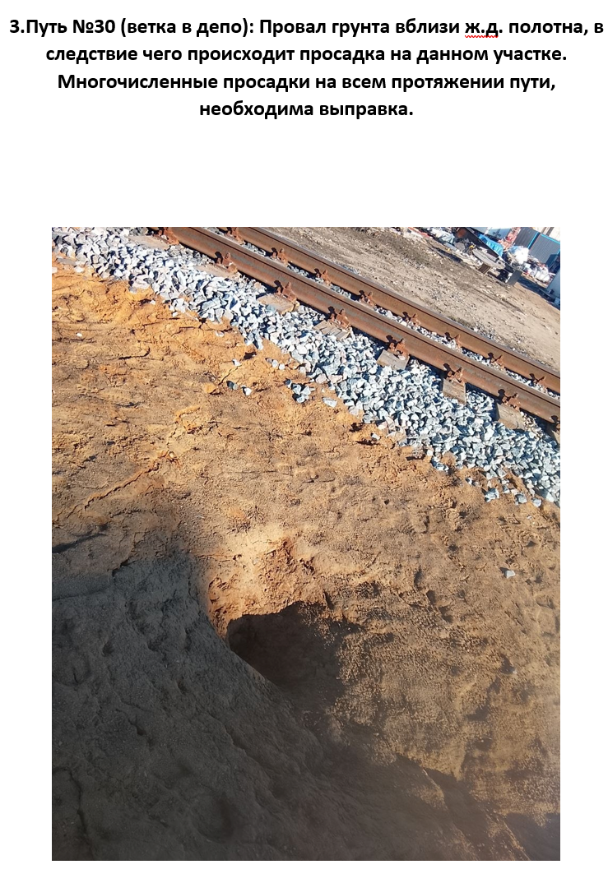
Работы по строительству ж/д пути № 30 выполнялись в соответствии с утвержденной рабочей документацией.
Утвержденной рабочей документацией не предусматривались замещение техногенного грунта, а также демонтаж скрытых инженерных сетей и сооружений, не отраженных на геоподоснове.
В ходе работ по ликвидации провала грунта весной 2024 г. был локально выполнен демонтаж остатков части емкости с технической солью, которая не была отображена на геоподоснове.
Также, по данным инженерных изысканий, в оси построенного пути расположены иные подземные сооружения, которые ранее не были демонтированы надлежащим образом и были скрыты под слоем грунта. Разрушение таких сооружений в грунте может приводить к образованию провалов и просадок.
На участке ж/д пути № 30 от СП № 46 до ГП № 44 зафиксированы просадки. Выправка пути будет выполнена ООО «КиКГЕОСТРОЙ» в рамках гарантийного периода в срок до 01.09.2026 г.

Slide 4
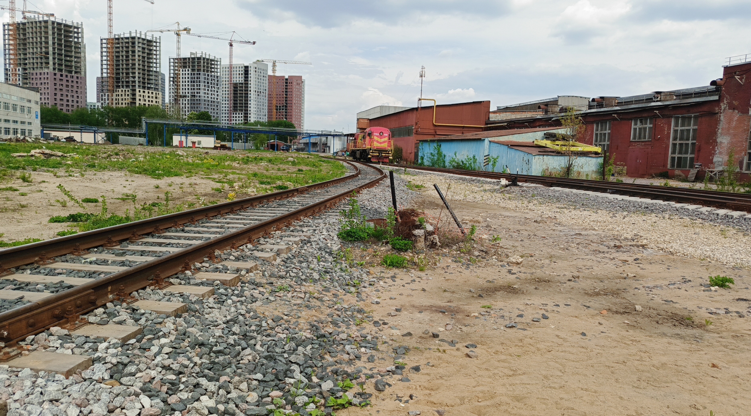
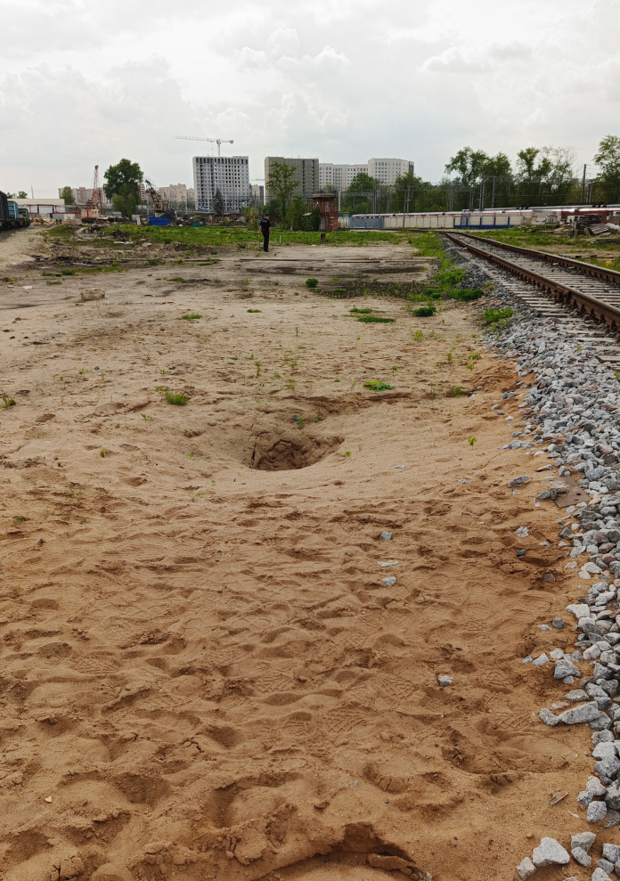

Slide 5
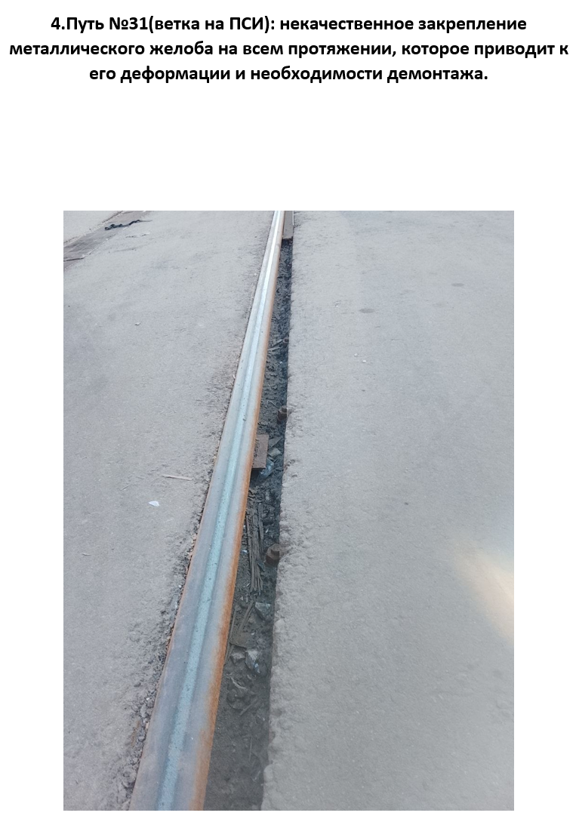
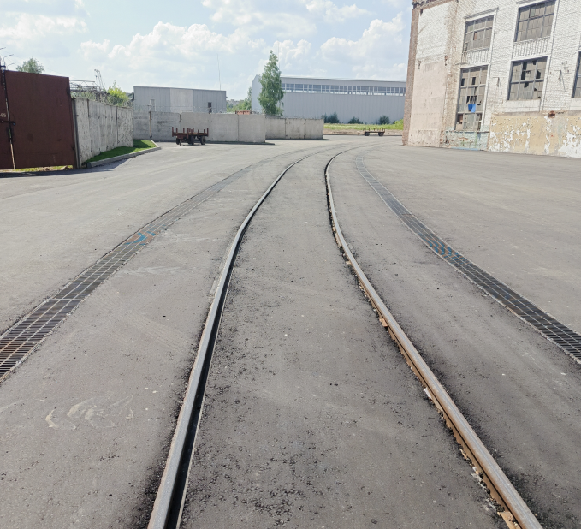
Монтаж закладных деталей МС был выполнен в соответствии с проектной документацией, предусматривающей шаг крепления закладных деталей.
По предоставленным фотоматериалам установлено, что часть закладных деталей имеет механические повреждения, характерные для воздействия грузовой техники при выполнении маневровых работ на путях.
В результате указанного воздействия часть закладных деталей отсутствует, а часть деформирована и утратила проектную геометрию, что отражено в замечаниях.

Slide 6
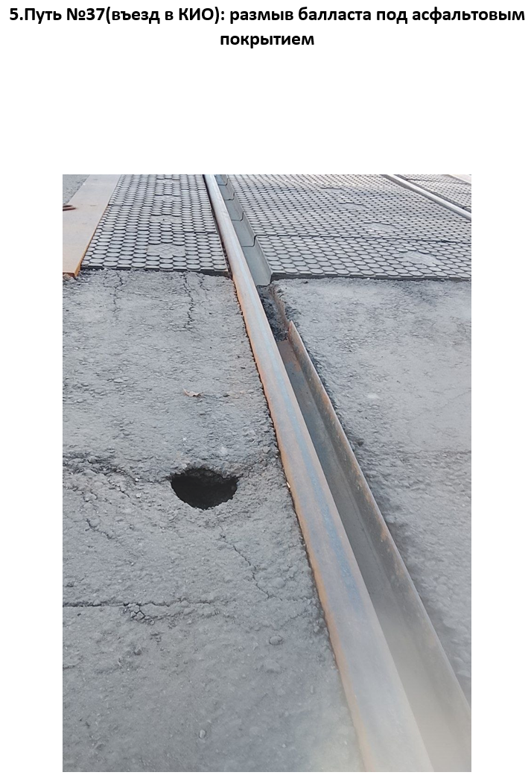
Фактически рассматриваемый участок относится к ж/д пути № 35.
В асфальтобетонном покрытии выявлено отверстие диаметром ориентировочно 100 мм. При осмотре установлен размыв балластного слоя под асфальтобетонным покрытием.
Причины появления отверстия в асфальтобетонном покрытии и последующего размыва подстилающих слоев необходимо определить комиссионно с участием представителей АО «Метровагонмаш», Технического заказчика и подрядных организаций.
Комиссионное обследование необходимо для определения характера дефекта, причин его возникновения, а также способа устранения причин и последствий.
Предварительная дата комиссионного осмотра — 08.07.2026 г.

Slide 7
